Slide 1

RegaDB
leishmania database
treinamento básico
FELIPE G. TORRES
DR. RICARDO KHOURI

Slide 2

ROTEIRO
INTRODUÇÃO AO REGADB
PACIENTES
TERAPIAS
EVENTOS
CUSTOM
MEASUREMENTS
GERENCIAMENTO DE SUA CONTA

Slide 3
INTRODUÇÃO AO REGADB
Pesquisas na área de saúde possuem normalmente um n elevado de pacientes.
Armazenamento estruturado e organizado dos dados é indispensável para uma pesquisa de sucesso.
O RegaDB é um sistema desenvolvido pela Universidade de LEUVEN para auxiliar pesquisadores a organizar e analisar dados.

Slide 4

INTRODUÇÃO AO REGADB
O REGADB é um sistema web desenvolvido em JAVA 7.
Pode ser executado em computadores, tablet’s e celulares ANDROID’s com o navegador FIREFOX.

Slide 5
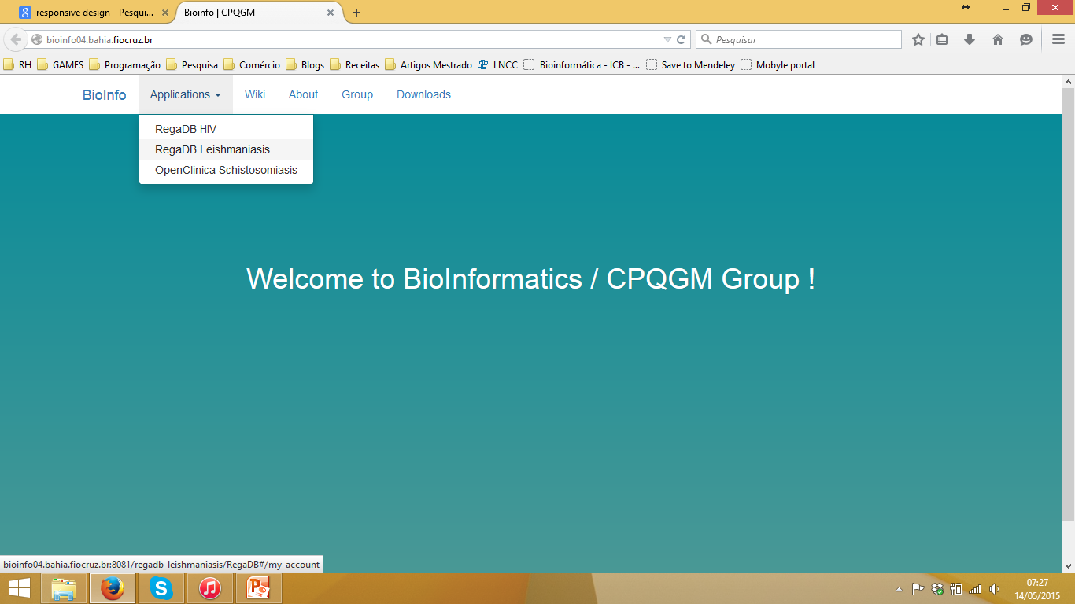
ACESSO AO REGADB LEISHMANIASIS
Acessado pelo seguinte endereço:
http://bioinfo04.bahia.fiocruz.br

Slide 6
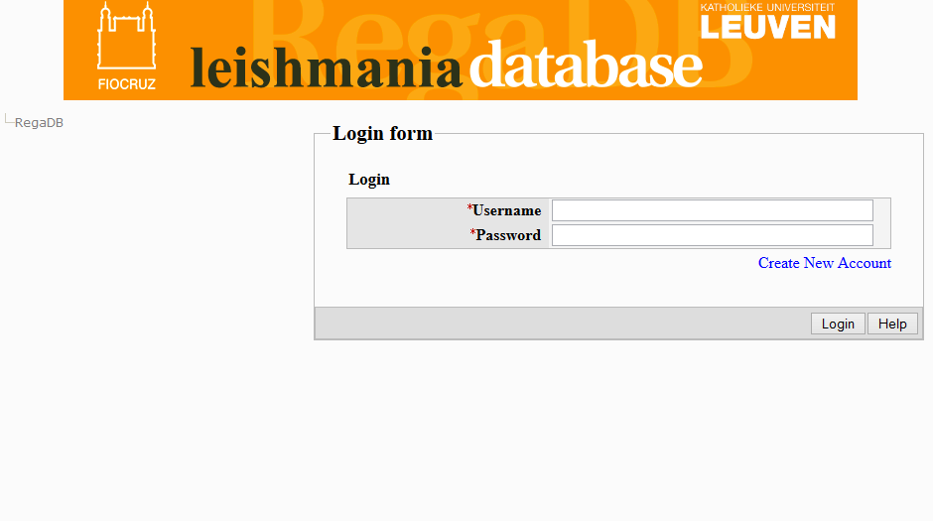
ACESSO AO REGADB LEISHMANIASIS

Slide 7
PROCESSO DE CRIAÇÃO DE CONTA
Criar a conta no site
Solicitar ativação a um administrador
A conta será ativada

Slide 8
CRIAÇÃO DE CONTA
CRIAÇÃO DE NOVA CONTA

Slide 9
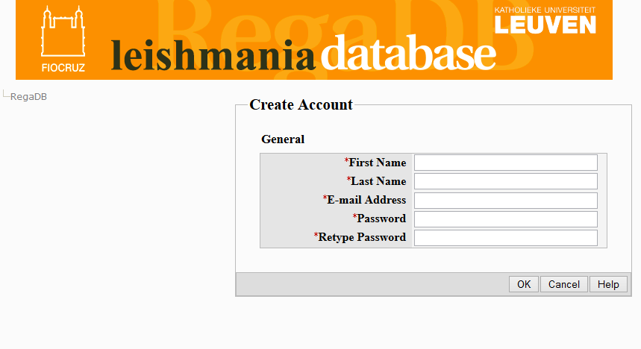
CRIAÇÃO DE CONTA
CRIAÇÃO DE NOVA CONTA

Slide 10
LOGAR CONTA
FORMULÁRIO DE LOGIN

Slide 11

PACIENTES

Slide 12
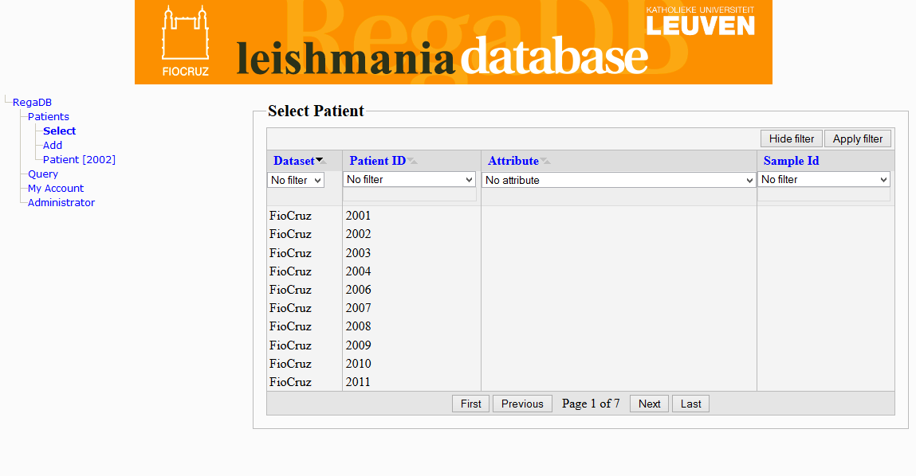
CADASTRO DE PACIENTES
ADICIONAR

Slide 13
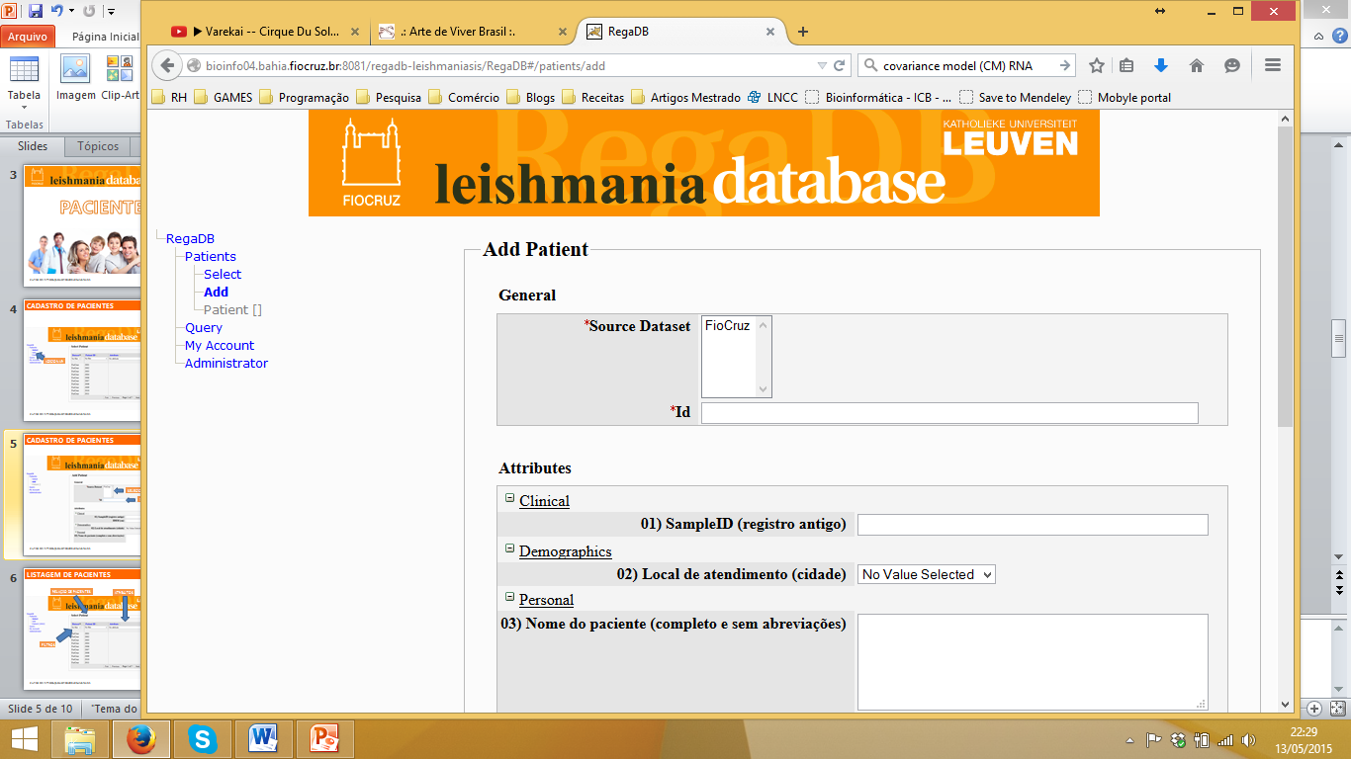
CADASTRO DE PACIENTES
SELECIONAR DATASET
INSERIR NOVO LTAJ
DADOS BÁSICOS DE
IDENTIFICAÇÃO

Slide 14
LISTAGEM DE PACIENTES
RELAÇÃO DE PACIENTES
ATRIBUTOS
FILTROS

Slide 15
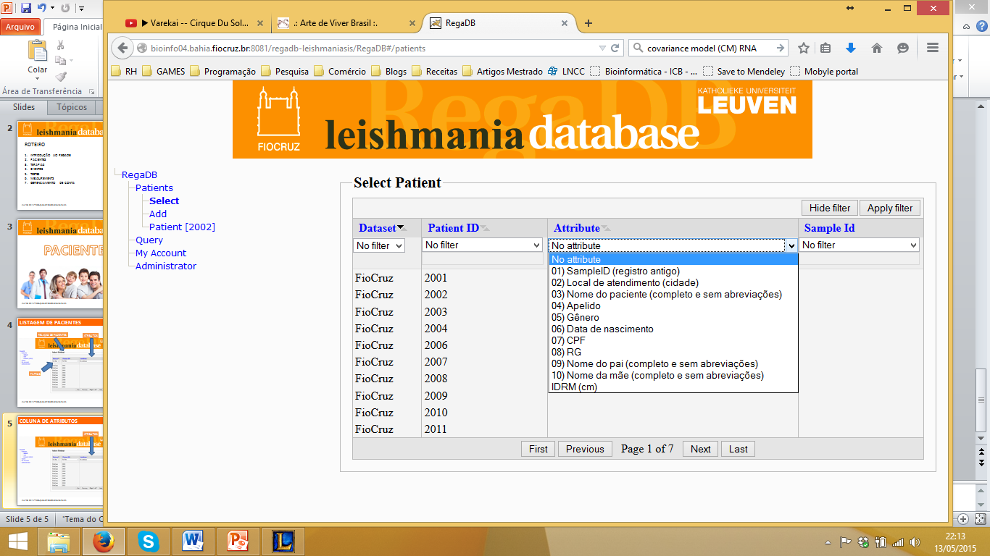
SELEÇÃO DE ATRIBUTOS
ATRIBUTOS

Slide 16
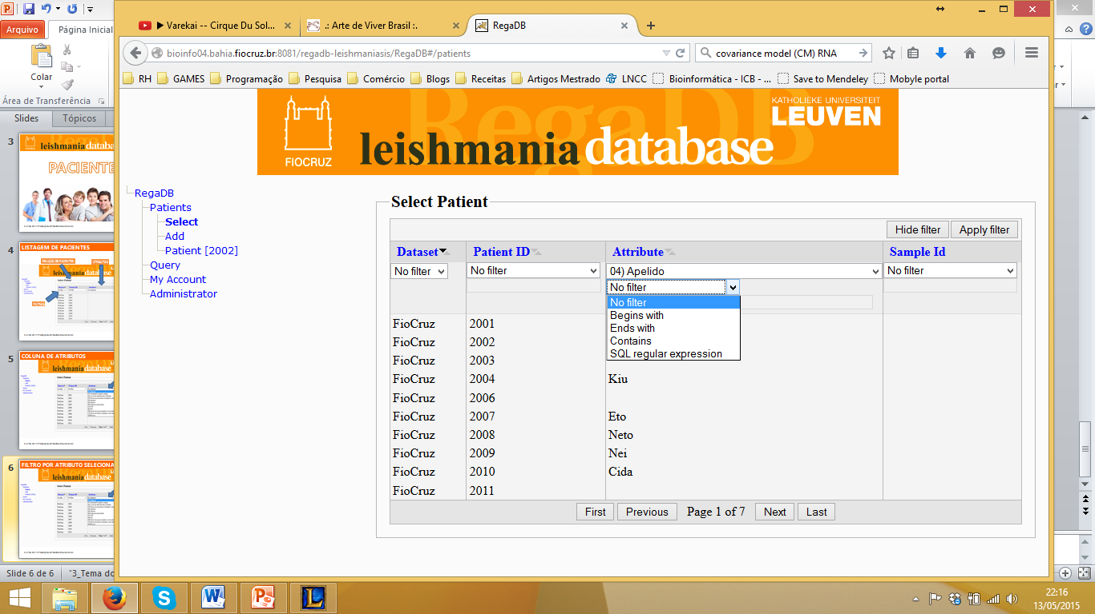
FILTRO POR ATRIBUTO SELECIONADO
OPÇÕES DE
FILTRO

Slide 17
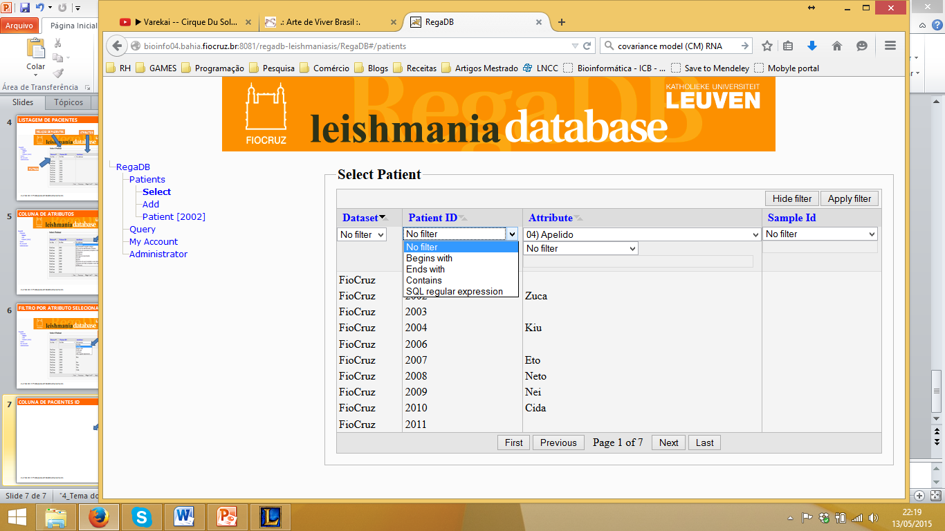
FILTRO POR PACIENTES ID
OPÇÕES DE FILTROS

Slide 18
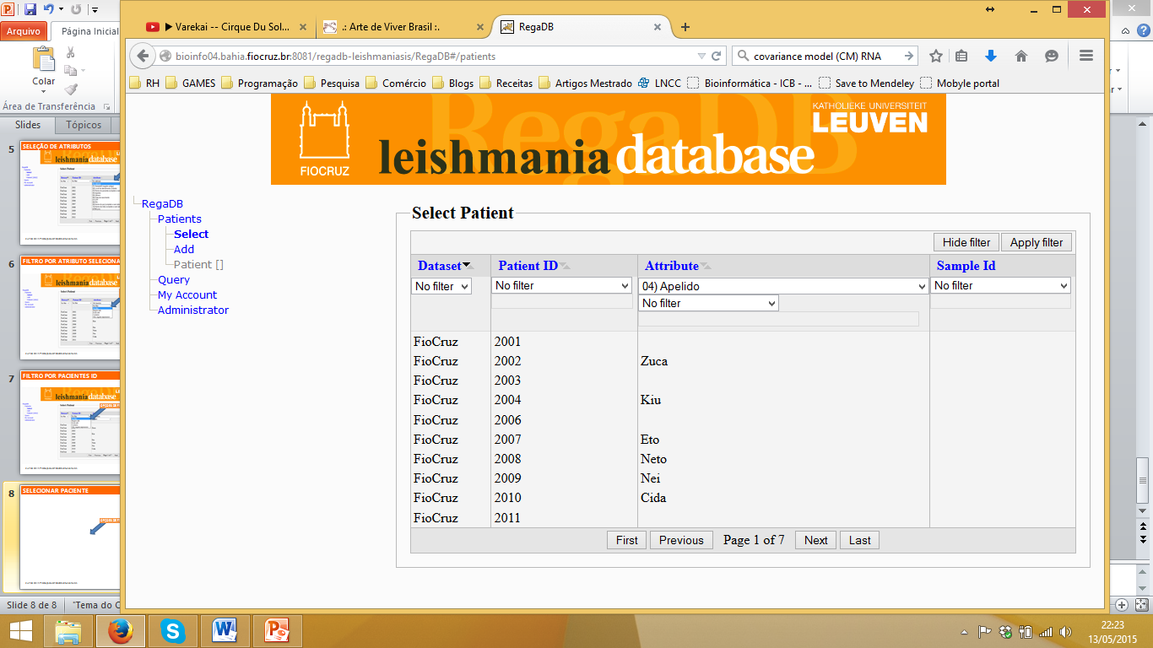
SELECIONAR PACIENTE

Slide 19
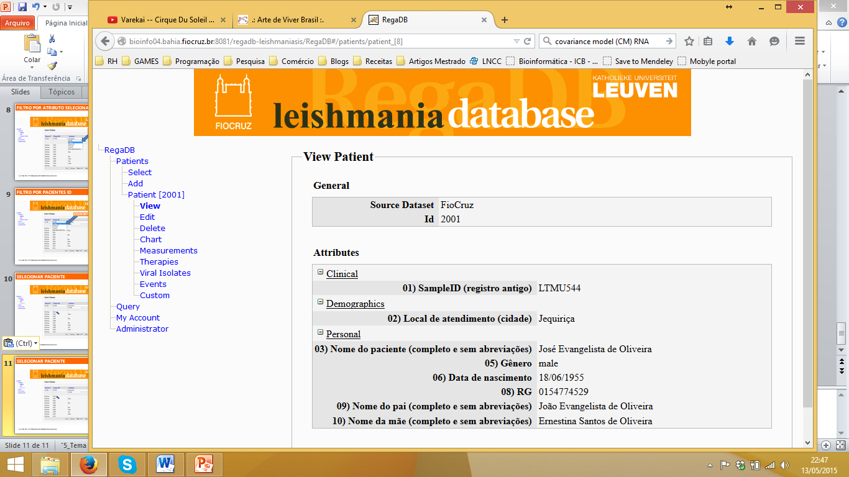
SELECIONAR PACIENTE
DADOS BÁSICOS DO PACIENTE

Slide 20
EDITAR PACIENTE
EDITAR PACIENTE SELECIONADO

Slide 21
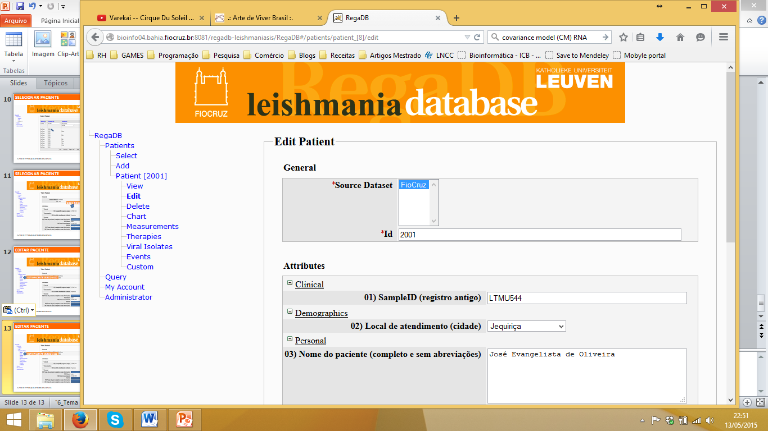
EDITAR PACIENTE

Slide 22
DELETAR O PACIENTE
DELETAR PACIENTE SELECIONADO

Slide 23

TERAPIAS

Slide 24
MENU TERAPIAS
TERAPIAS

Slide 25
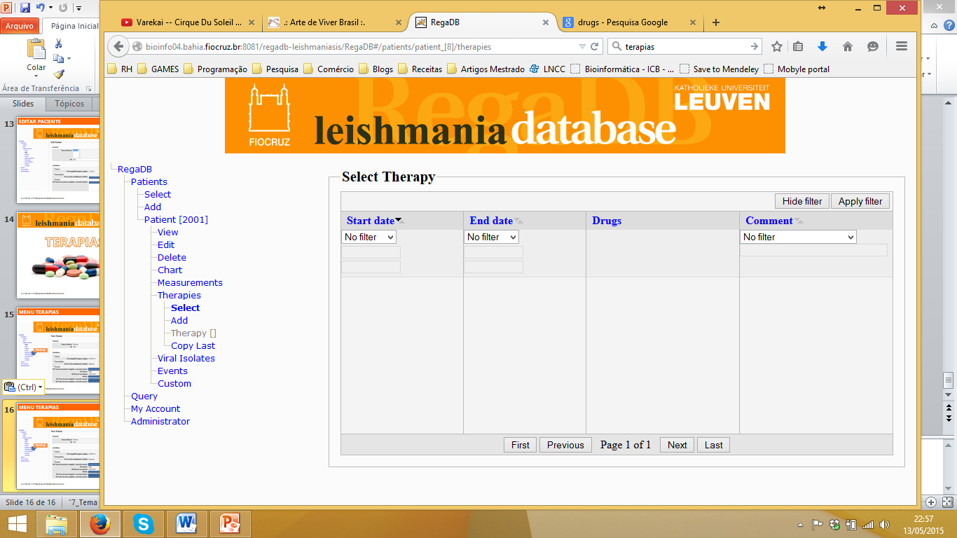
LISTAGEM DE TERAPIAS
LISTAGEM DE TERAPIAS DO PACIENTE

Slide 26
CADASTRAR TERAPIAS DO PACIENTE
ADICIONAR TERAPIAS

Slide 27
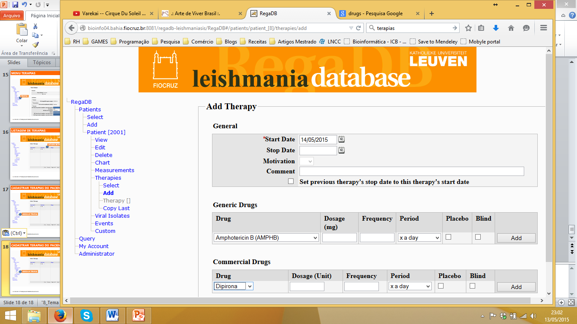
CADASTRAR TERAPIAS DO PACIENTE
DADOS TERAPÉUTICOS BÁSICOS
DROGAS GENÉRICAS UTILIZADAS
DROGAS COMERCIAIS UTILIZADAS

Slide 28
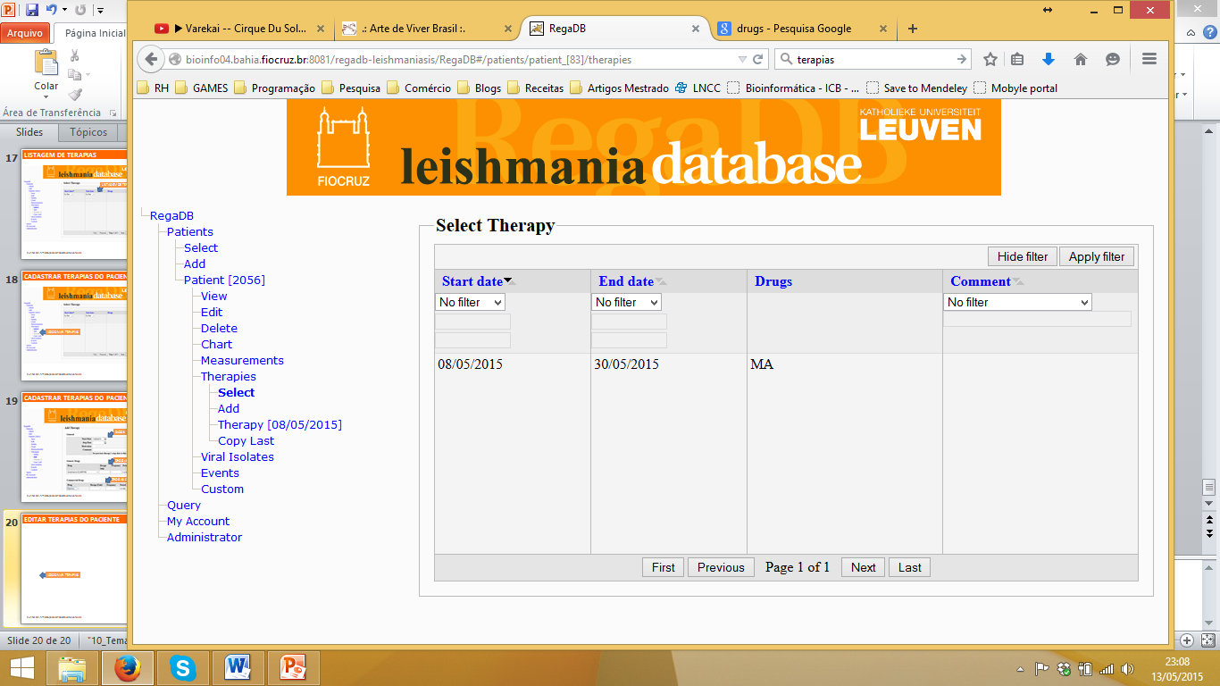
EDITAR TERAPIAS DO PACIENTE

Slide 29
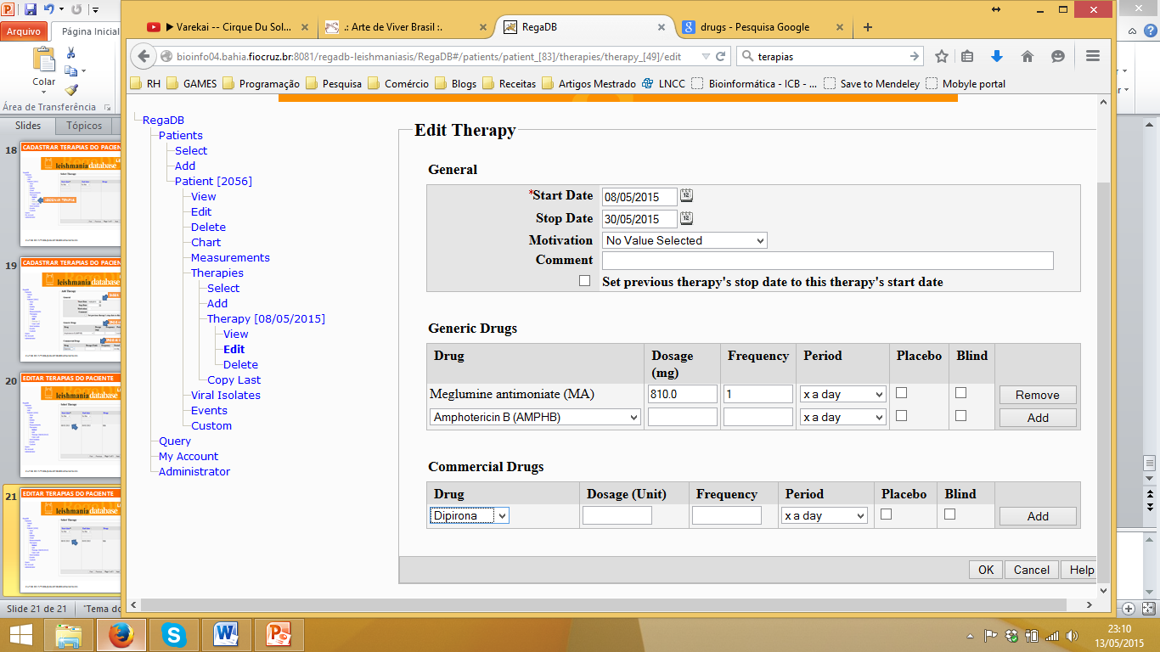
EDITAR TERAPIAS DO PACIENTE
EDITAR TERAPIAS

Slide 30
DELETAR TERAPIAS DO PACIENTE
DELETAR TERAPIAS

Slide 31

EVENTOS

Slide 32
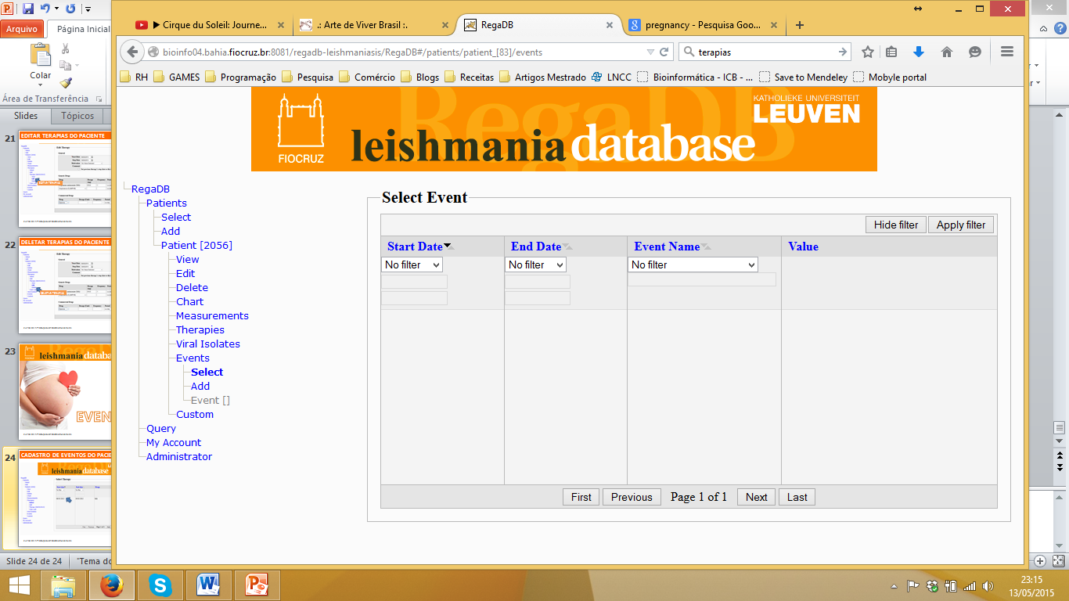
LISTAGEM DE EVENTOS DO PACIENTE
EVENTOS
LISTAGEM DE
EVENTOS

Slide 33
CADASTRAR EVENTOS DO PACIENTE
CADASTRAR NOVOS EVENTOS

Slide 34
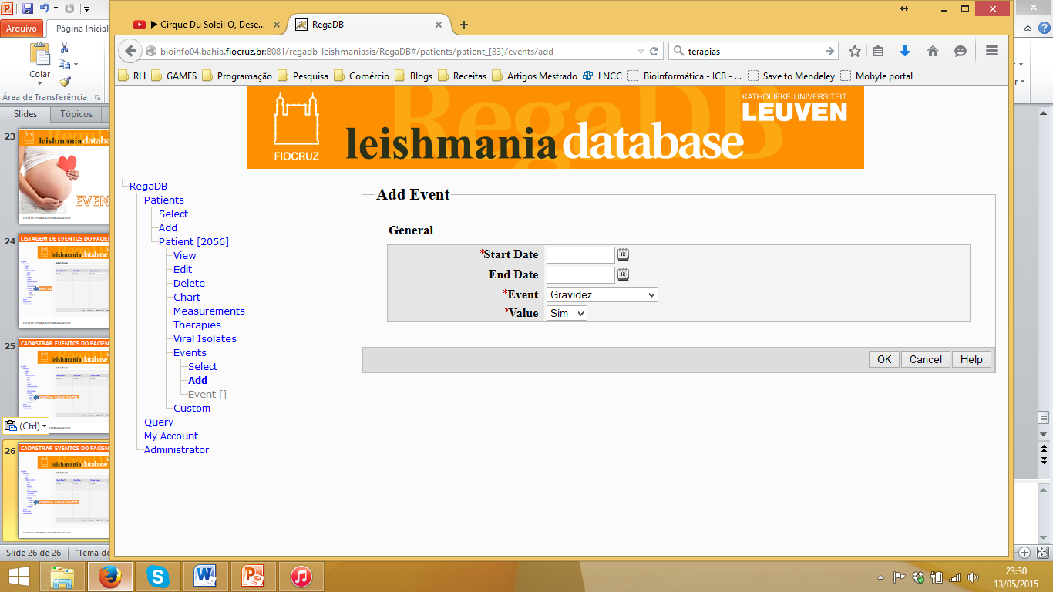
CADASTRAR EVENTOS DO PACIENTE
PERÍODO DO EVENTOS
TIPO DO EVENTO
VALOR DO EVENTO

Slide 35
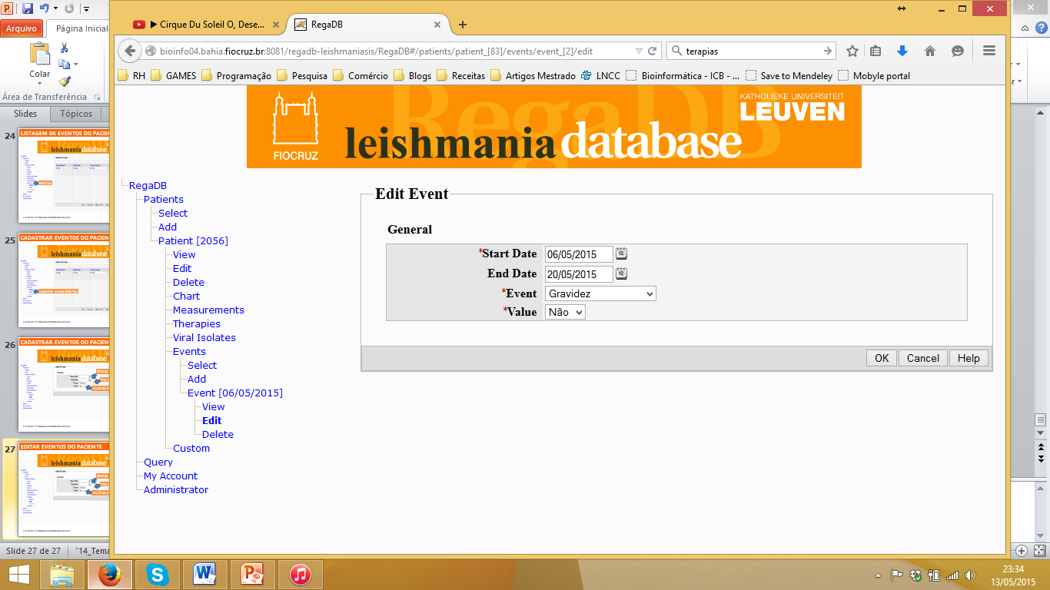
EDITAR EVENTOS DO PACIENTE
EDITAR

Slide 36
DELETAR EVENTOS DO PACIENTE
DELETAR

Slide 37

CUSTOM

Slide 38
MENU DE CUSTOM
CUSTOM

Slide 39
GRUPOS DE CUSTOM
IDENTIFICAÇÃO
ANTECEDENTES MÉDICOS
SITUAÇÃO EPIDEMIOLÓGICA
EXAME FÍSICO CUTÂNEA
EXAME FÍSICO MUCOSA
COLETA
DIAGNÓSTICO LABORATORIAL
DIAGNÓSTICO LEISHMANIA
ACOMPANHAMENTO

Slide 40
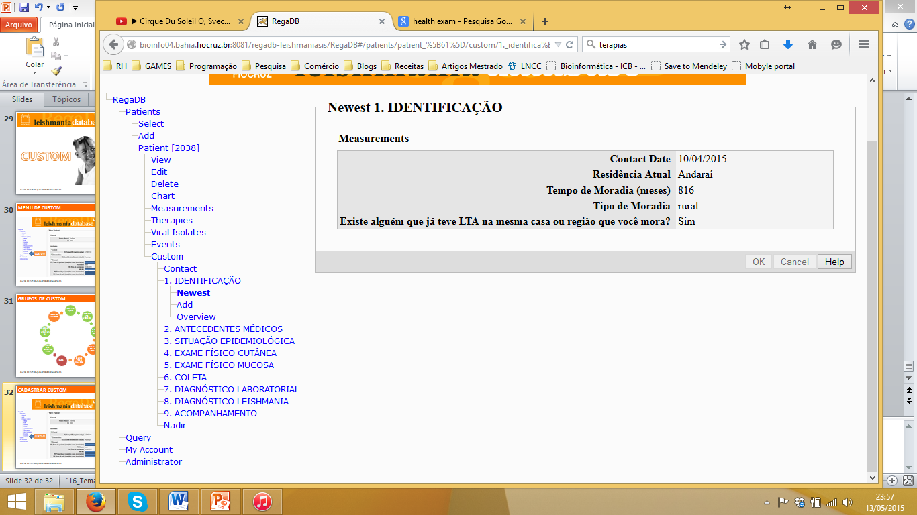
CADASTRAR CUSTOM
ADICIONAR CUSTOM

Slide 41
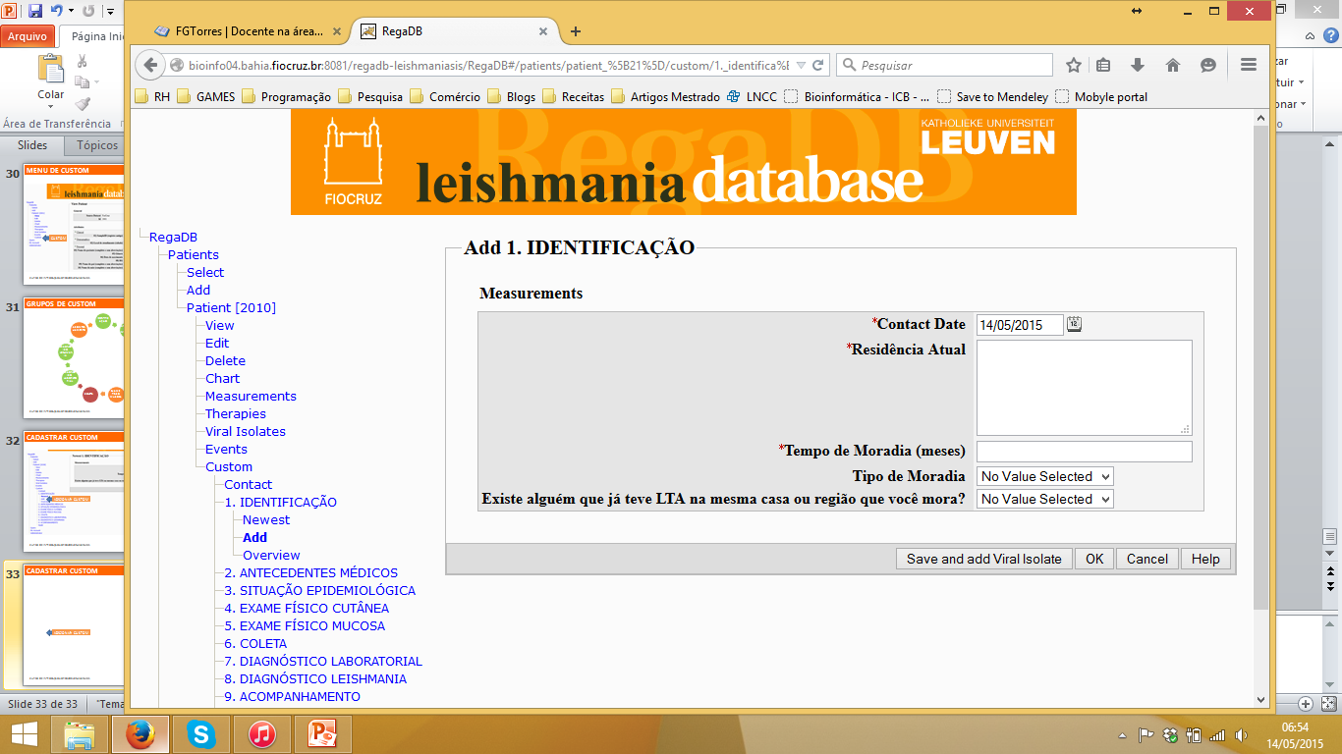
CADASTRAR CUSTOM
DATA DE CONTATO
DADOS

Slide 42
ACESSO A CRONOLOGIA DOS DADOS
DADOS MAIS RECENTES
DADOS ANTERIORES

Slide 43
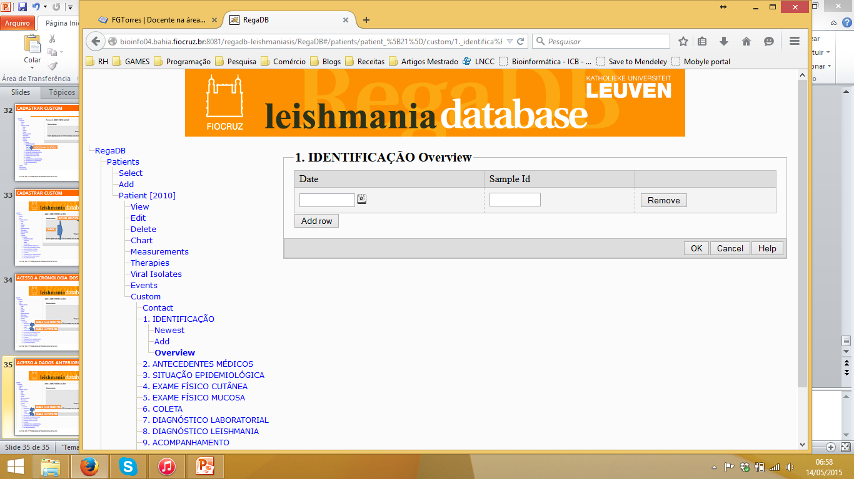
ACESSO A DADOS ANTERIORES
DATA DE REFERÊNCIA DOS DADOS
ADICIONAR OUTRA DATA PARA
COMPARAÇÕES

Slide 44
DETALHES DOS CUSTOMS
Todos os dados lançados são armazenados em ordem cronológica, como fichas em um classificador.
Os dados por motivo de segurança e de log de operações não são deletados.
Na visualização dos customs, sempre é mostrado o primeiro dado do dia.

Slide 45
MINHA
CONTA

Slide 46
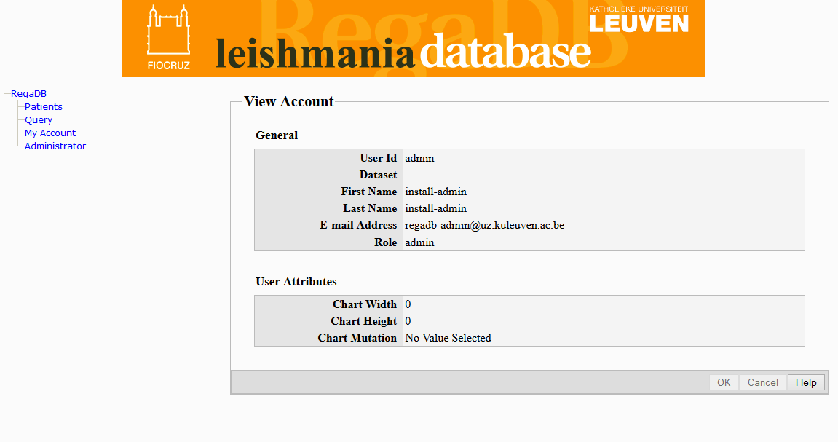
MENU MINHA CONTA
MINHA CONTA

Slide 47
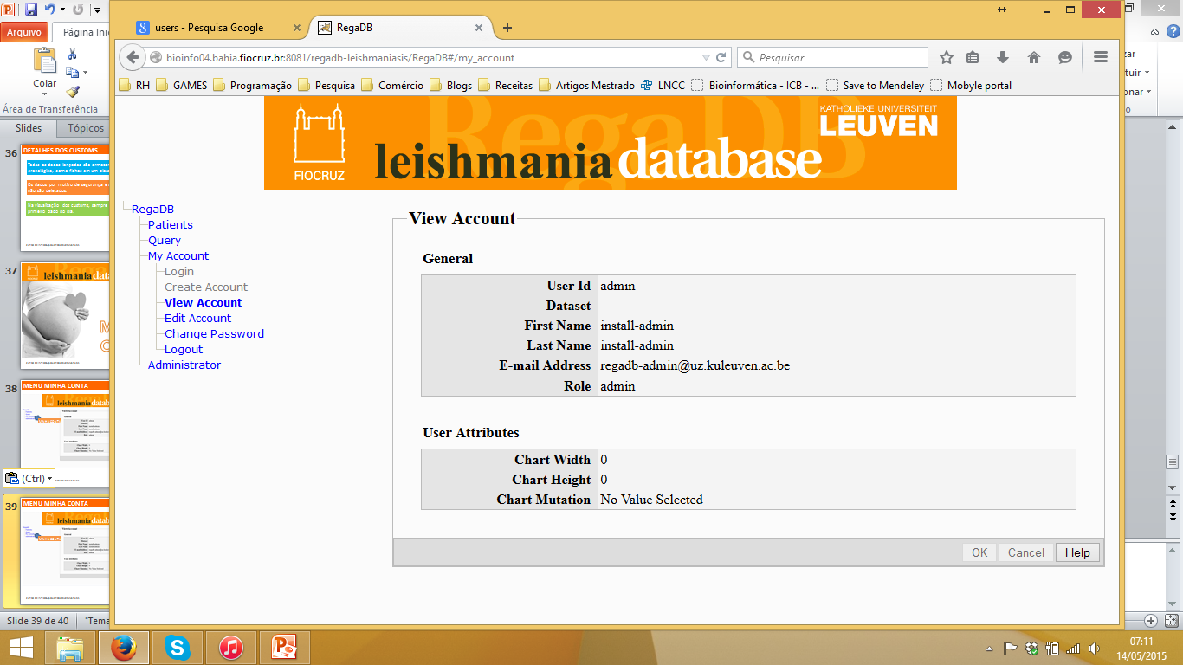
VISUALIZAR DADOS DA CONTA
VISUALIZAR DADOS DA CONTA LOGADA

Slide 48
EDITAR DADOS DA CONTA
EDITAR DADOS DA CONTA

Slide 49
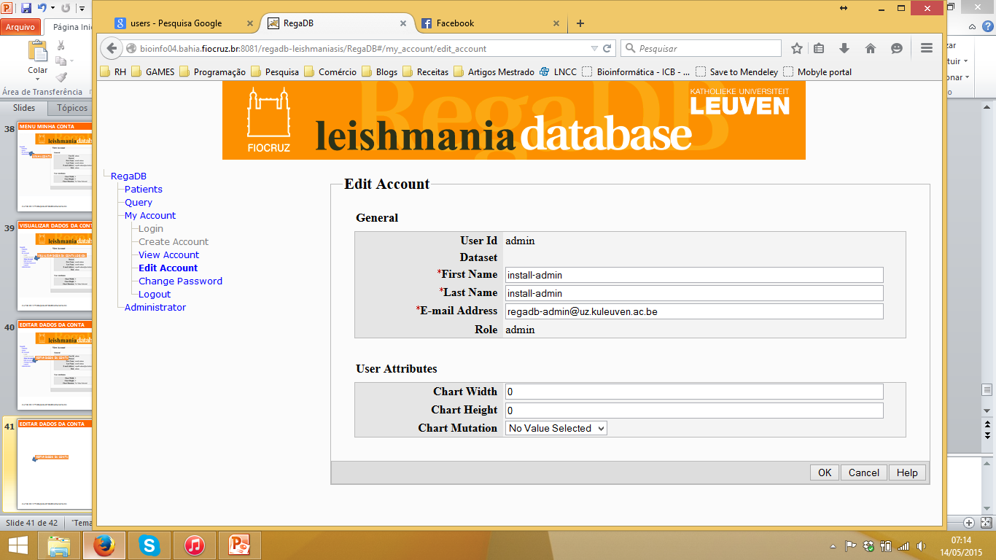
EDITAR DADOS DA CONTA
DADOS DA CONTA

Slide 50
TROCAR A SENHA DA SUA CONTA
TROCAR SENHA

Slide 51
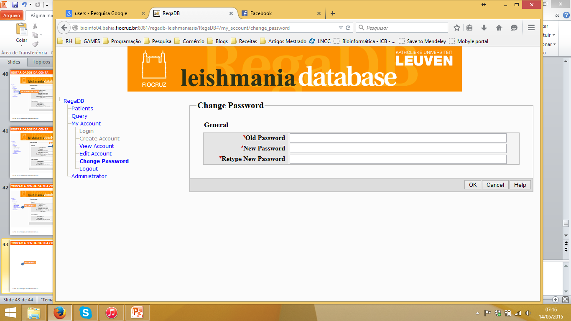
TROCAR A SENHA DA SUA CONTA

Slide 52
DESLOGAR DO SISTEMA
DESLOGAR

Slide 53

DÚVIDAS

Slide 54
RegaDB
leishmania database
treinamento básico
FELIPE G. TORRES
DR. RICARDO KHOURI

